Slide 1

OPERATIVNI PROGRAM
Učinkoviti
ljudski
potencijali
2014. - 2020.
ZAPOŠLJAVANJE
SOCIJALNO UKLJUČIVANJE
OBRAZOVANJE
DOBRO UPRAVLJANJE

Slide 2

PREDSTAVLJANJE OSTVARENIH REZULTATA PROJEKTA
ZAŽELI – OPĆINA TRPINJA II

Slide 3
Korisnik : Općina Trpinja
Partneri: - Hrvatski zavod za zapošljavanje
Područni ured Vukovar
- Centar za socijalnu skrb Vukovar
- Udruga „Treća životna dob” Trpinja
Razdoblje provedbe projekta : 13.07.2020. – 13.11.2021.

Slide 4
Cilj projekta :
Osnažiti i unaprijediti radni potencijal teže zapošljivih žena s nižom razinom obrazovanja, zapošljavanjem u lokalnoj zajednici koje će ublažiti posljedice njihove nezaposlenosti i rizika od siromaštva, te ujedno potaknuti socijalnu uključenost i povećati razinu kvalitete života krajnjih korisnika

Slide 5
Ciljana skupina
Nezaposlene žene s najviše završenim srednjoškolskim obrazovanjem koje su prijavljene u evidenciju nezaposlenih HZZ-a s naglaskom na teže zapošljive skupine u lokalnoj zajednici (primjerice, žene od 50 godina naviše, žene s invaliditetom, žrtve trgovanja ljudima, žrtve obiteljskog nasilja, azilantice, mlade žene koje su izašle iz sustava skrbi (domova za djecu) i udomiteljskih obitelji, odgojnih zavoda i sl., liječene ovisnice, povratnice s odsluženja zatvorske kazne unazad 6 mjeseci, pripadnice romske nacionalne manjine, beskućnice).
Krajnji korisnici
Starije osobe i osobe u nepovoljnom položaju

Slide 6
Elementi projekta :
Zapošljavanje žena pripadnica ciljne skupine u svrhu pružanja usluge potpore i podrške starijim osobama i osobama u nepovoljnom položaju
2. Obrazovanje i osposobljavanje žena pripadnica ciljne skupine
V Promidžba i vidljivost
PM Upravljanje projektom i administracija

Slide 7
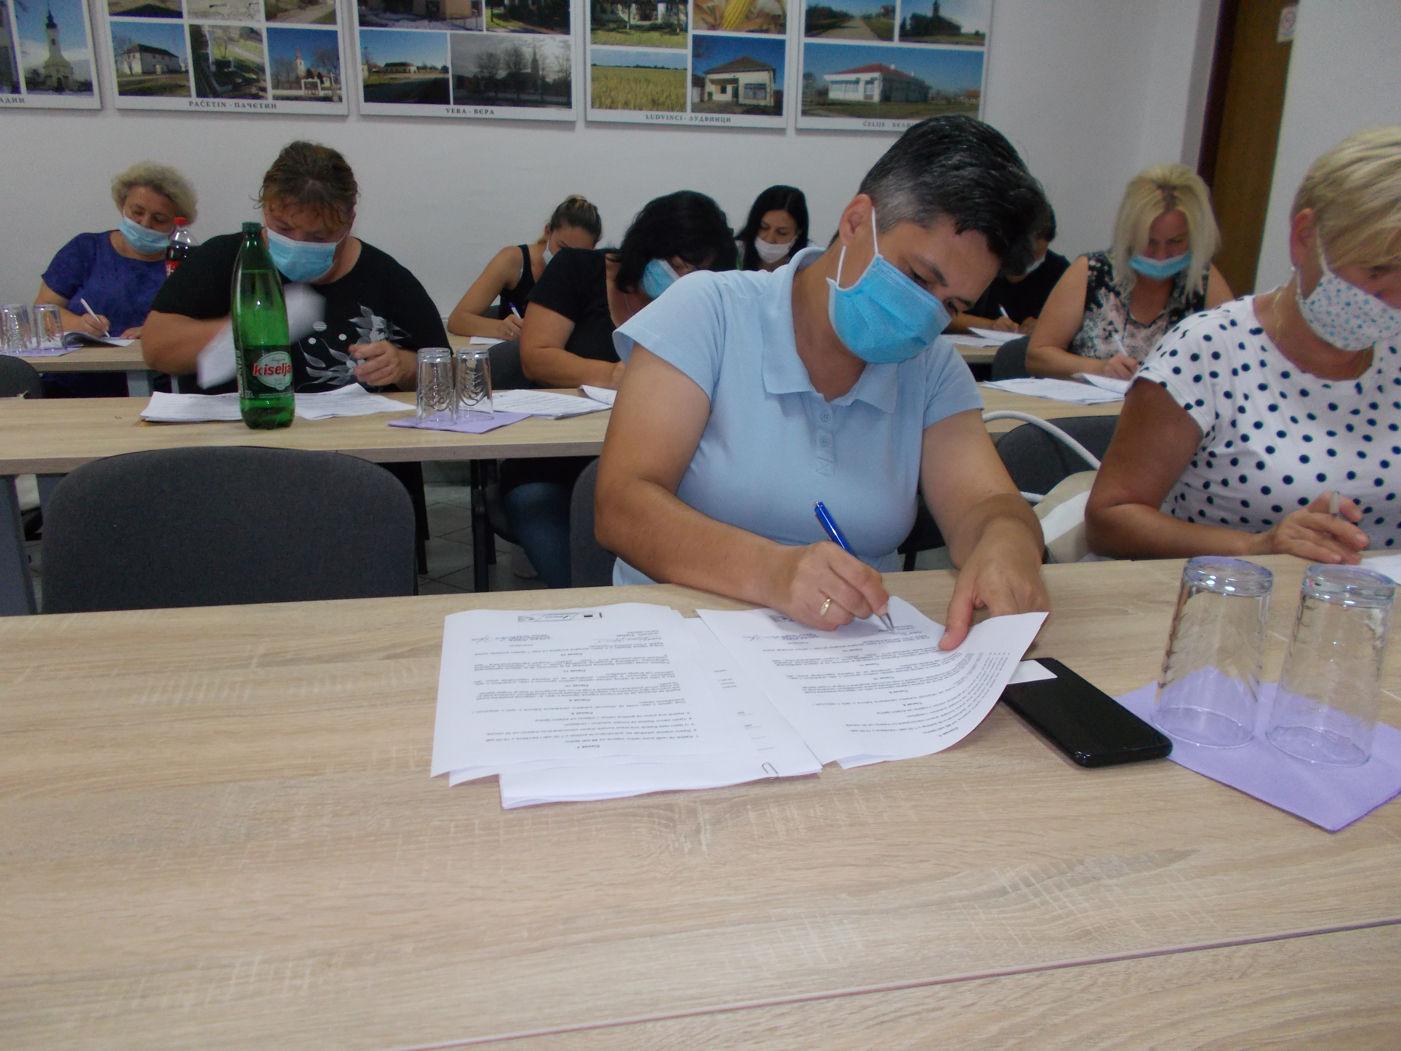
1. ZAPOŠLJAVANJE ŽENA PRIPADNICA CILJNE SKUPINE U SVRHU PRUŽANJA USLUGE POTPORE I PODRŠKE STARIJIM OSOBAMA I OSOBAMA U NEPOVOLJNOM POLOŽAJU
Zaposleno 15 nezaposlenih žena s najviše završenim srednjoškolskim obrazovanjem koje su prijavljene u evidenciju nezaposlenih HZZ-a, na period od 12 mjeseca

Slide 8
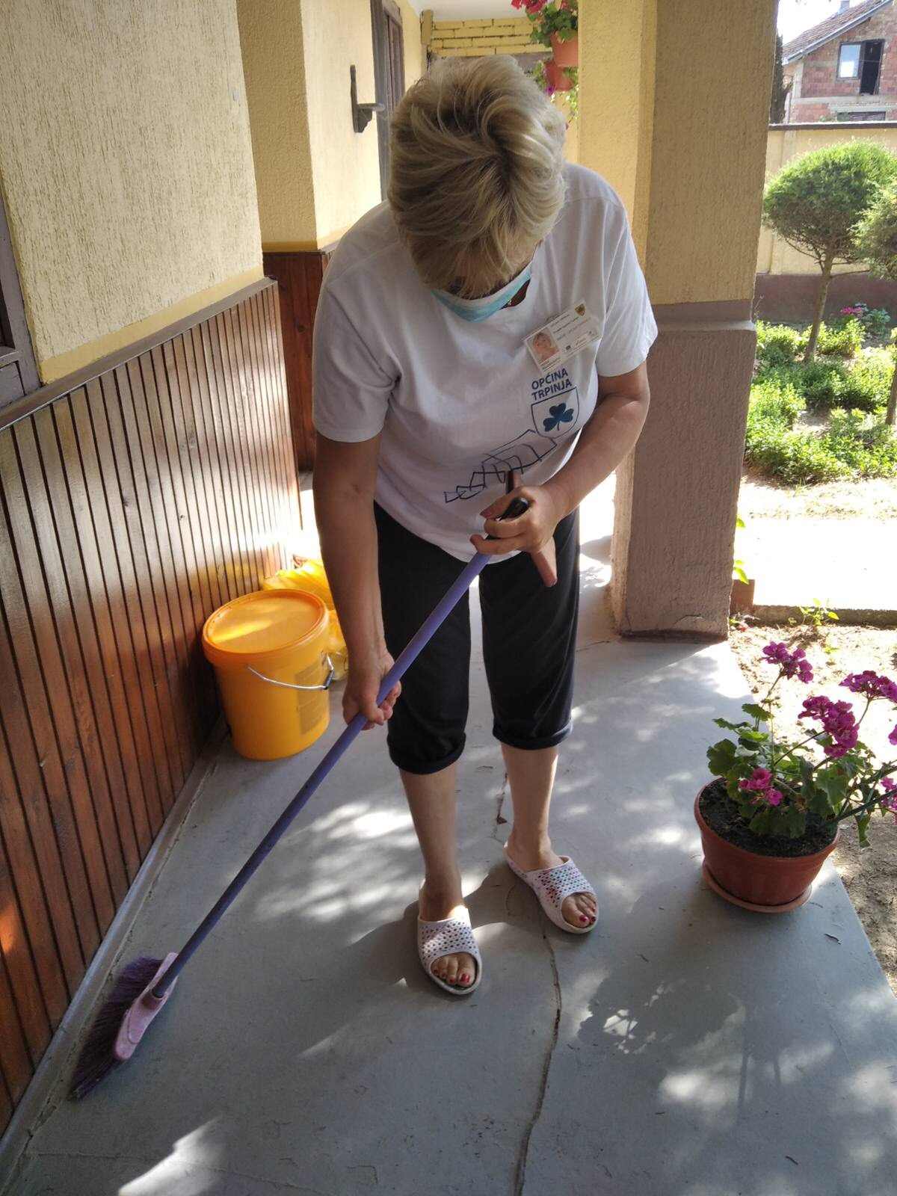
1. ZAPOŠLJAVANJE ŽENA PRIPADNICA CILJNE SKUPINE U SVRHU PRUŽANJA USLUGE POTPORE I PODRŠKE STARIJIM OSOBAMA I OSOBAMA U NEPOVOLJNOM POLOŽAJU
- Osigurana kontinuirana potpora i podrška starijim osobama i osobama u nepovoljnom položaju s ciljem poboljšanja kvalitete života za ukupno 121 krajnjeg korisnika tijekom 12 mjeseci u kojima su nezaposlene žene zaposlene na projektu

Slide 9
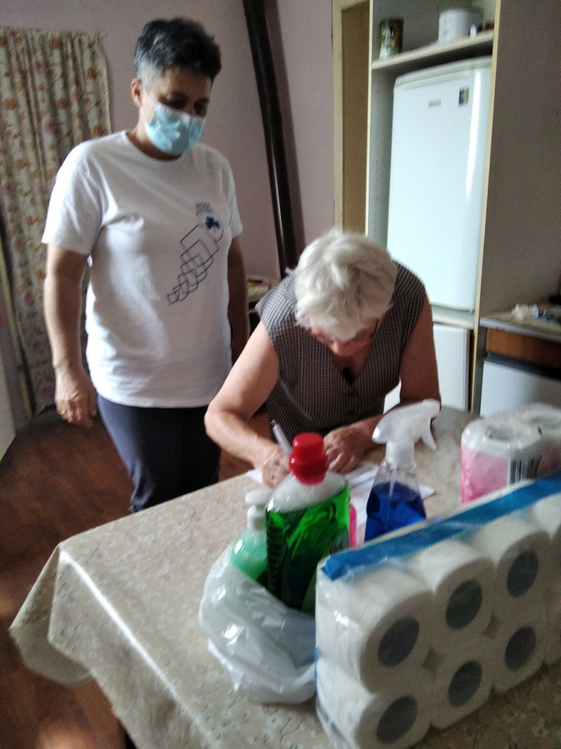
1. ZAPOŠLJAVANJE ŽENA PRIPADNICA CILJNE SKUPINE U SVRHU PRUŽANJA USLUGE POTPORE I PODRŠKE STARIJIM OSOBAMA I OSOBAMA U NEPOVOLJNOM POLOŽAJU
- Za ukupno 121 krajnjeg korisnika osigurane su potrepštine za osobnu higijenu i održavanje higijene stambenog prostora

Slide 10
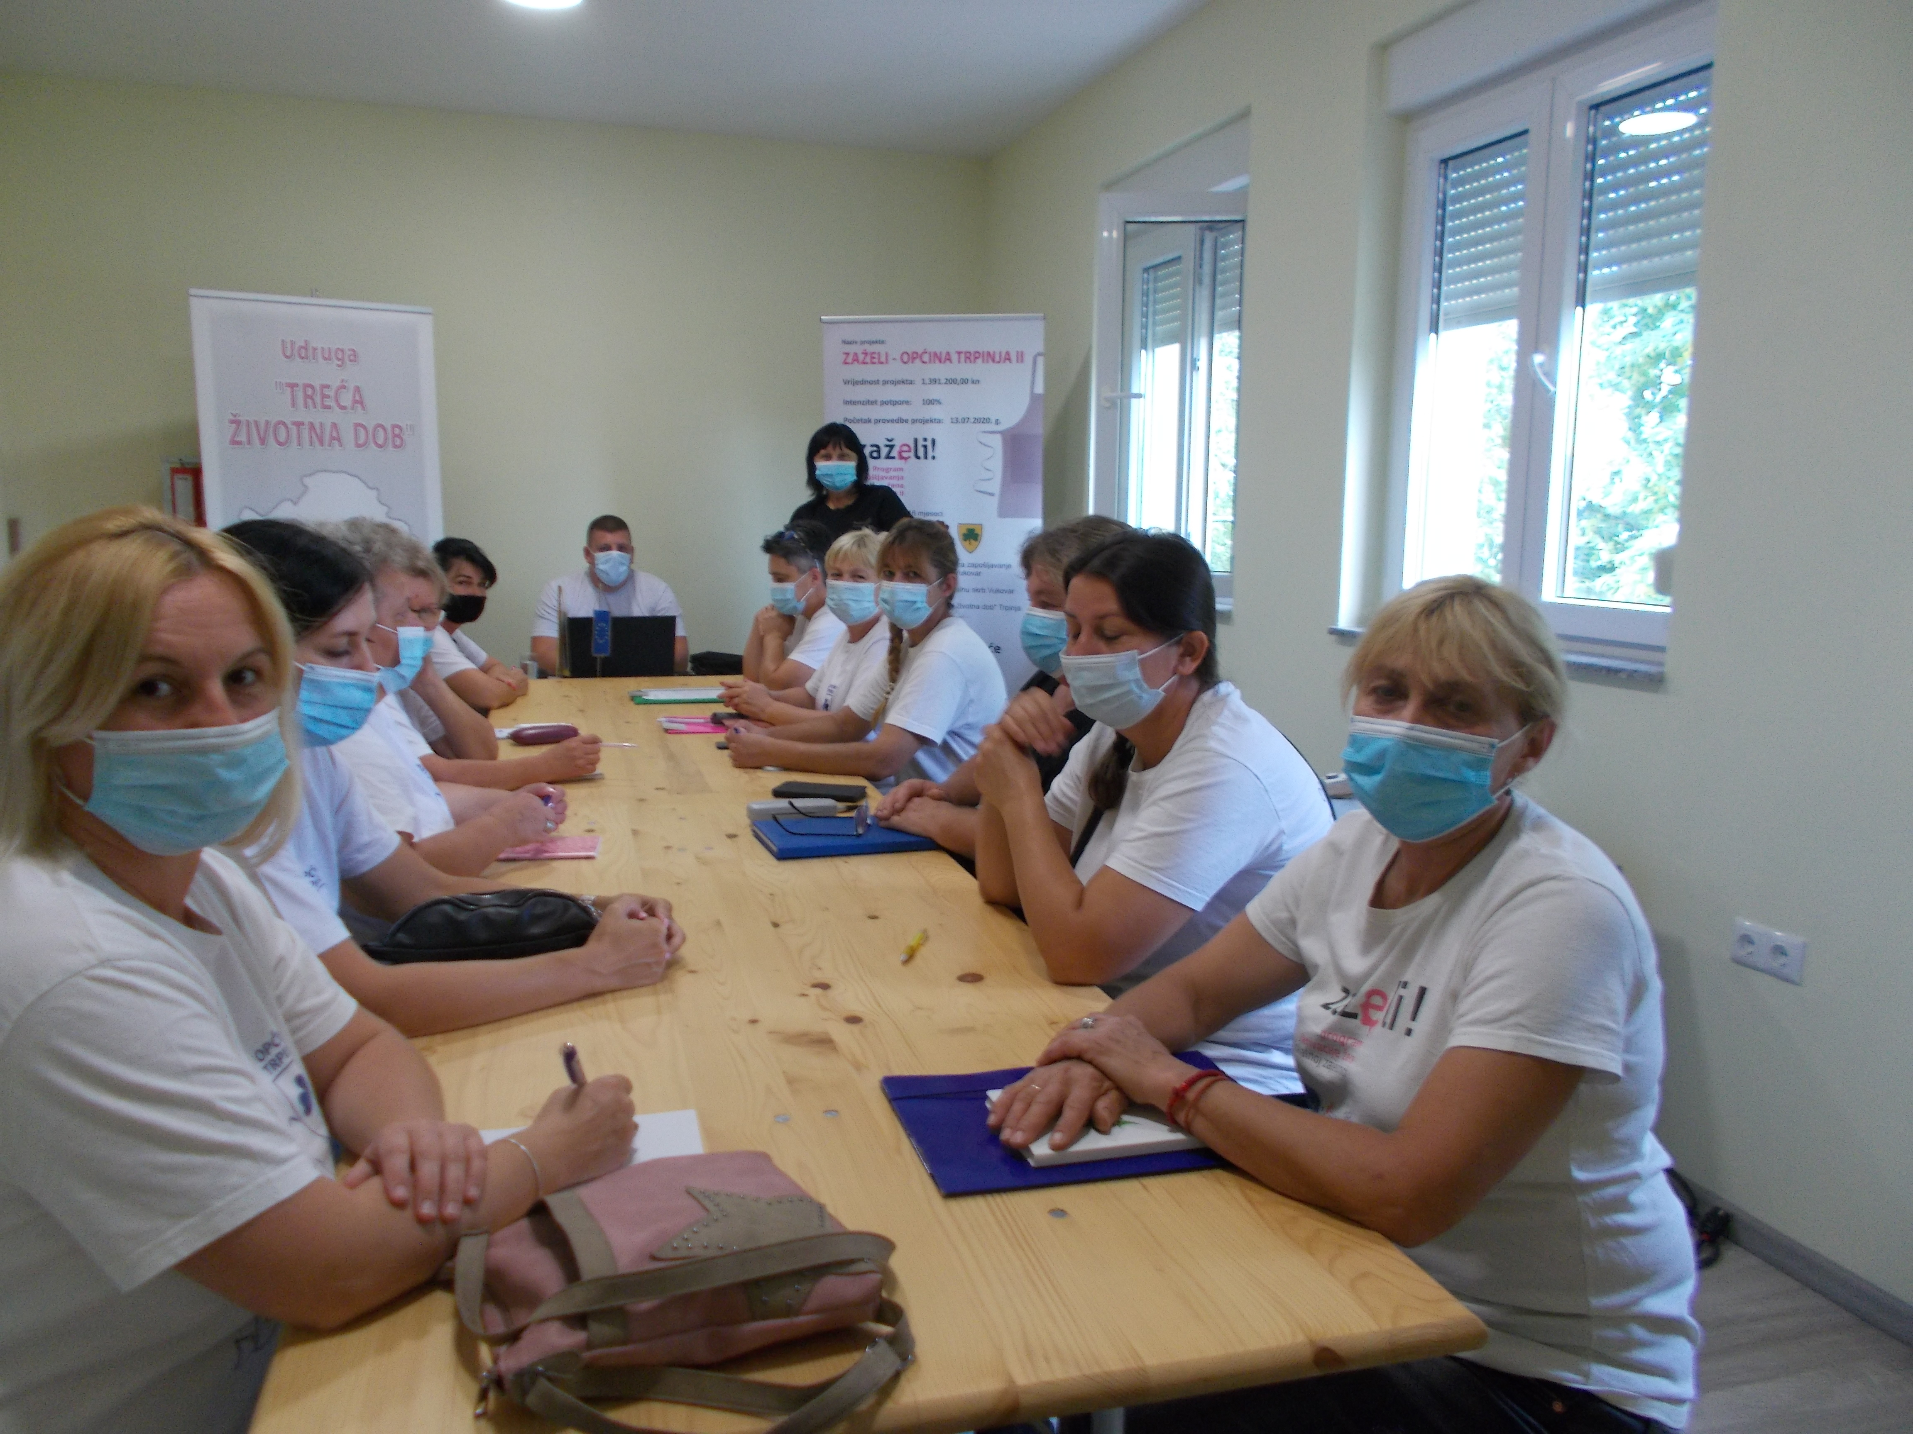
2.OBRAZOVANJE I OSPOSOBLJAVANJE ŽENA PRIPADNICA CILJNE SKUPINE
- Osposobljeno 13, od ukupno 15 zaposlenih
žena pripadnica ciljane
skupine

Slide 11
2.OBRAZOVANJE I OSPOSOBLJAVANJE ŽENA PRIPADNICA CILJNE SKUPINE
- Program osposobljavanja je verificiran od strane Ministarstva znanosti i obrazovanja te su po završetku polaznicama dodijeljena Uvjerenja o osposobljavanju za poslove računalnog operatera.

Slide 12
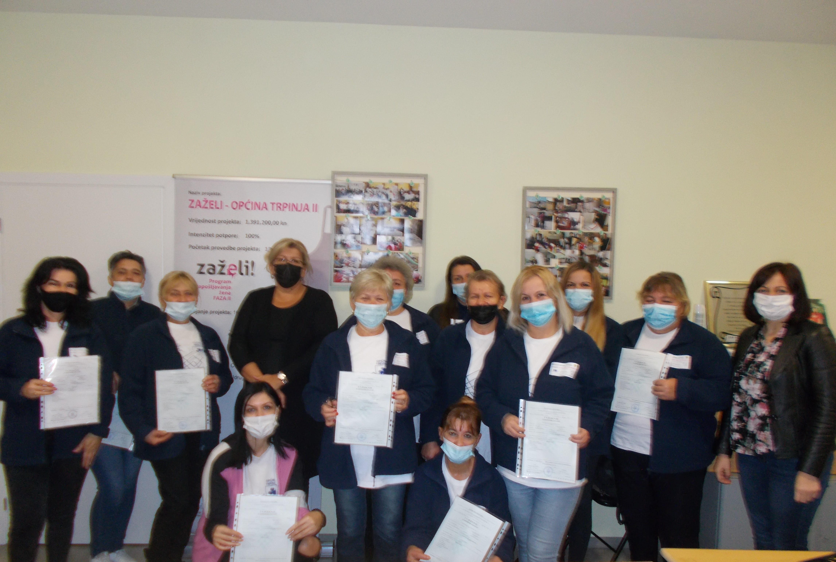
2.OBRAZOVANJE I OSPOSOBLJAVANJE ŽENA PRIPADNICA CILJNE SKUPINE

Slide 13
V PROMIDŽBA I VIDLJIVOST
Izrađeni promotivni materijali s ciljem promocije projekta :
400 letaka, podijeljeno lokalnom stanovništvu
20 plakata, postavljeno na lokaciji projekta
1 roll – up banner
10 radnih kompleta s tiskom vidljivosti projekta (platnena vrećica, rokovnik, USB stick, radni blok, kemijska olovka)
60 reklamnih kompleta s tiskom vidljivosti projekta (platnena vrećica, radni blok, kemijska olovka)
15 setova promotivnih materijala za zaposlene žene (2 majice kratkih rukava, jakna od flisa, kišobran, kabanica, ID kartica)
200 vizit-kartica/posjetnica
2 ID kartice za administrativno osoblje

Slide 14

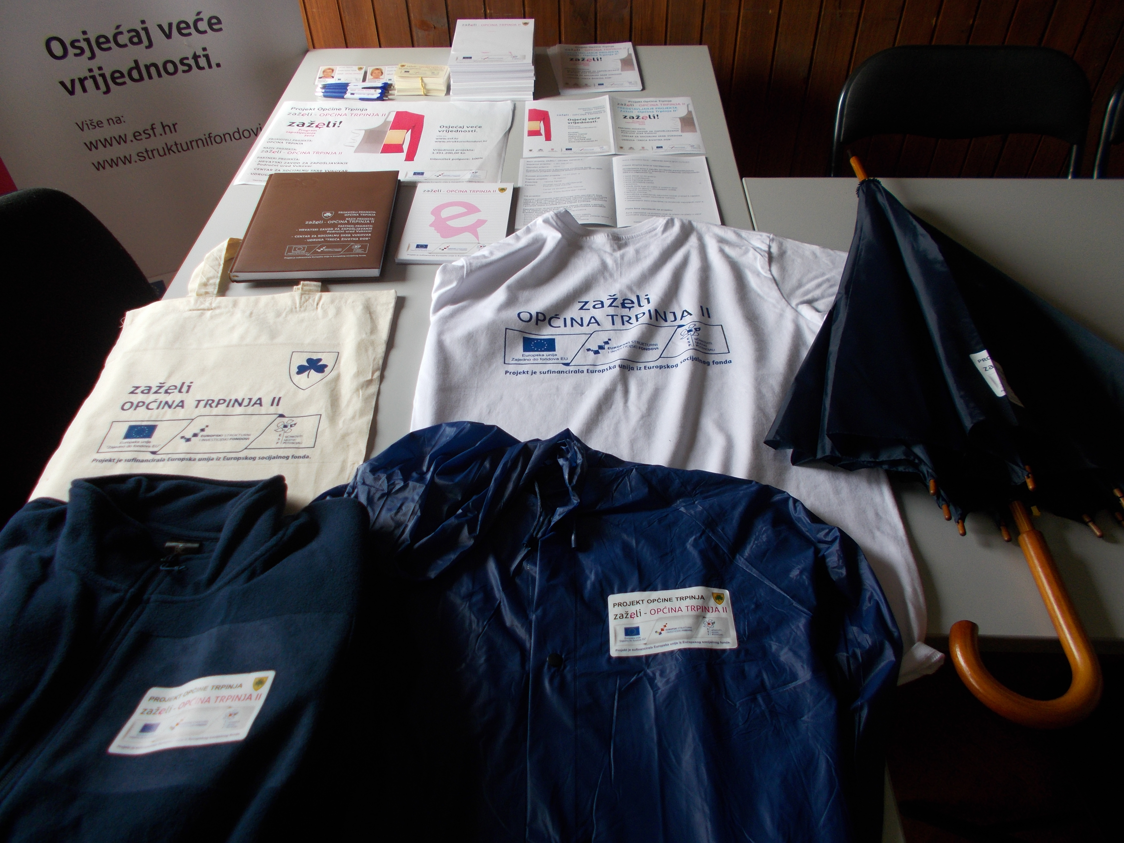
V PROMIDŽBA I VIDLJIVOST

Slide 15
V PROMIDŽBA I VIDLJIVOST
Promocija predstavljanja projekta i ostvarenih rezultata projekta
u medijima
Javna tribina za predstavljanje projekta
Objave na lokalnim radio stanicama
Objave na web stranici Općine Trpinja, www.opcinatrpinja.hr
Izrađena PowerPoint prezentacija za predstavljanje rezultata projekta

Slide 16
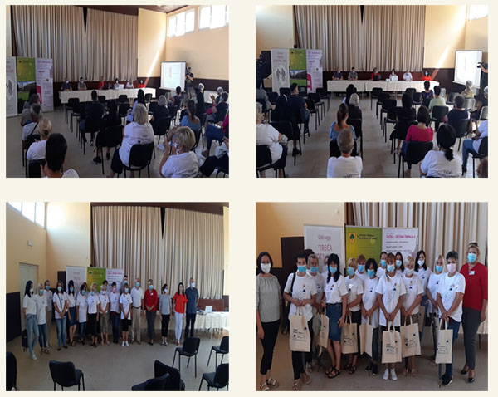
V PROMIDŽBA I VIDLJIVOST

Slide 17
PM UPRAVLJANJE PROJEKTOM I ADMINISTRACIJA
Zaposlena voditeljica projekta zadužena za administrativno vođenje i praćenje projekta te koordinaciju svih projektnih aktivnosti i projektnog tima
Zaposlena asistentica projekta zadužena za praćenje i kontrolu rada zaposlenih žena iz ciljane skupine i ostale poslove u svim aktivnostima upravljanja projektom

Slide 18
ODRŽIVOST REZULTATA PROJEKTA
Uključivanjem žena pripadnica ciljane skupine u
projektnu aktivnost osposobljavanje za poslove
računalnog operatera, povećano je znanje i vještine te se osnažio
radni potencijal teže zapošljivih žena, kako bi po završetku
projekta bile konkurentnije na tržištu rada.

Slide 19
ODRŽIVOST REZULTATA PROJEKTA
Iskustvo svih sudionika u projektu, kao i evidentiranje potreba osoba kojima je potrebna pomoć, rezultiralo je povećanjem svijesti lokalne zajednice i institucija o potrebi nastavka provedbe ovih aktivnosti.
Ojačani su provedbeni kapaciteti prijavitelja i projektnih partnera u području upravljanja projektnim ciklusom. Stečena znanja i vještine tijekom provedbe projekta bit će u funkciji daljnje međusobne suradnje i razvoja novih ideja i projekata koji će doprinijeti zapošljavanju i socijalnoj uključenosti skupina u nepovoljnom položaju.

Slide 20
Temeljem ostvarenih rezultata tijekom
provedbe projekta „ZAŽELI – OPĆINA TRPINJA II”,
teži se daljnjem razvoju lokalne zajednice kroz
smanjenje nezaposlenosti i ublažavanje rizika od siromaštva te poticanje socijalne uključenosti i povećanje razine kvalitete života osoba u nepovoljnom položaju.

Slide 21
HVALA SVIMA NA DOPRINOSU U
USPJEŠNOJ
PROVEDBI PROJEKTA!

